Slide 1

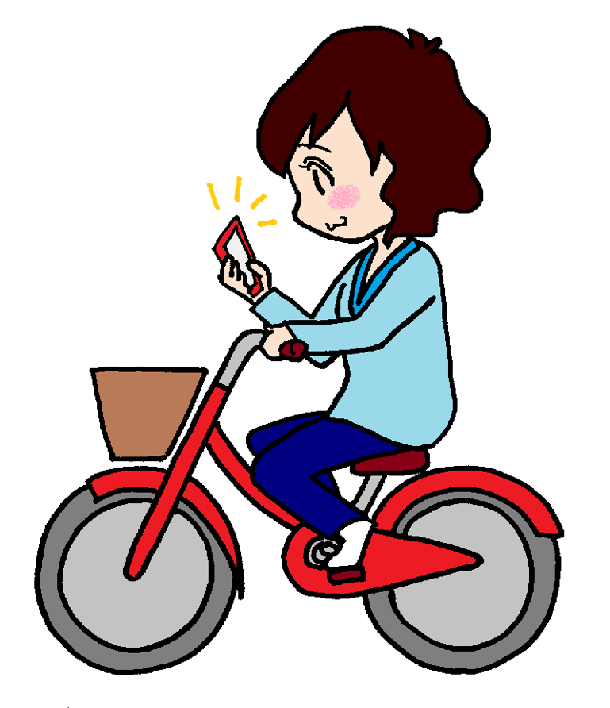
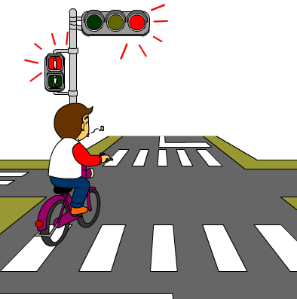
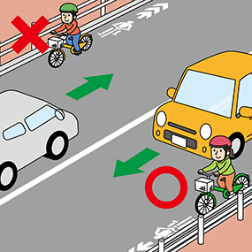
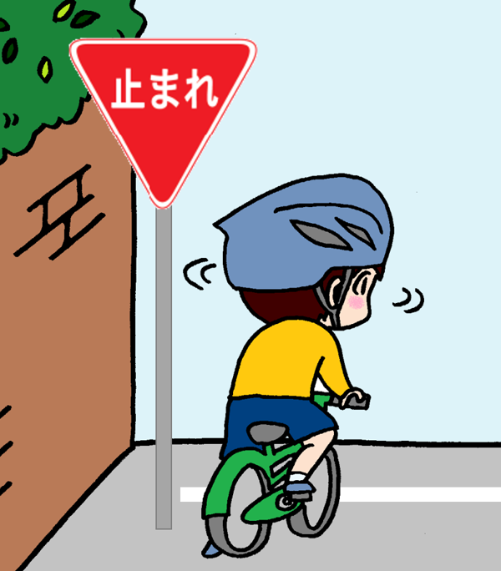
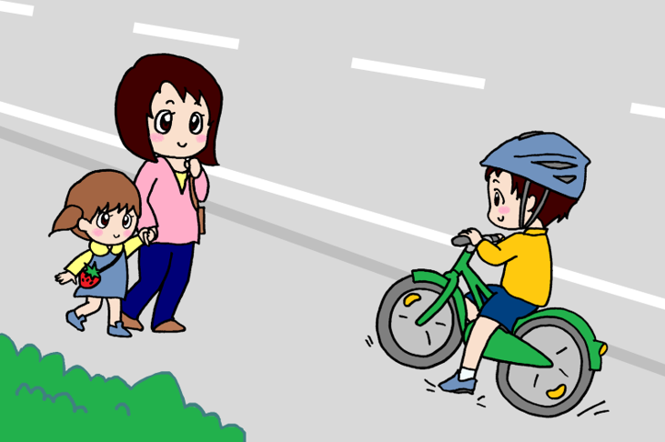

即使骑自行车也要遵守交通规则、安全骑行！
岐阜県飛驒警察署
不遵守自行车交通规则就构成交通违章。
一边使用手机，
一边骑乘自行车
属于违法行为。
不遵守交通信号灯
属违法行为。
只有绿灯时才可通行。
道路上靠右侧行驶
属于违法行为。
在标有“停车让行”标志处如未停车确认安全属于违法行为。
在人行道上骑乘自行车属于违法行为。
下列①～③情形下可行驶于人行道。
① 标有可行驶自行车的标志时。
② 12岁以下儿童、70岁以上长者以及肢体残疾人士。
③ 车道上行驶的车辆众多时、道路狭窄时。
标志

